Slide 1


STATUS OF A BANK LOAN
SUMMER SCHOOL ON RESEARCH METHODS 2020
КАЗУС
ИЗГОТВИЛИ: МИХАЕЛА АНГЕЛОВА, ЯНА НЕЙКОВА,
ДИМИТЪР ТРИЧКОВ, АЛЕКСАНДЪР БАЛАБАНОВ

Slide 2



КАЗУС
ДАННИ:
статус на кредитите на клиентите
1 целева и 16 предсказващи характеристики
ОСНОВНИ ЦЕЛИ:
Анализ на факторите за неизплащане на кредита с цел минимизиране на бъдещи рискови клиенти
Създаване на прогнозен модел с добавена стойност
Интегриране на решението в стратегията на банката

Slide 3

МЕТОДОЛОГИЧНА РАМКА
Данни за статус на кредитите на клиенти
Стъпка 1: Предварителна обработка
Агрегирани данни
Стъпка 2: Анализ на данните
Избор на предсказващи характеристики
Стъпка 3: Тестване на прогнозни модели
Избор на модел

Slide 4



ИЗПОЛЗВАНИ ТЕХНИКИ
Аналитични методи: boxplots, таблици с пропорции на напусналите
Класификационно дръвче /decision tree/
Формулиране на факторни променливи /dummies/ и синтетични характеристики със синергичен ефект
Алгоритми за избор на най-добрите предсказващи характеристики - Best subset selection, Lasso
Логистична регресия – статистическа значимост
Линеен и квадратичен дискриминантен анализ
Random Forest
Xgboost
Графично изобразяване на резултататите /хистограми/
Confusion matrix и оценка на грешката /TER/
Сравнителен анализ между различните техники

Slide 5



ПРЕДВАРИТЕЛНА ОБРАБОТКА И АНАЛИЗ НА ДАННИТЕ
Коригиране формата на данните
Изчистване на дубликати и запълване на липсващи стойности
Изтриване на редове с голям брой лисващи стойности
Изтриване на нетипични наблюдения /outlyers/
Анализ на честотни разпределения
Анализ на описателни статистики
Боксдиаграми за визуализиране на наблюденията
Създаване на факторни променливи – биниране

Slide 6
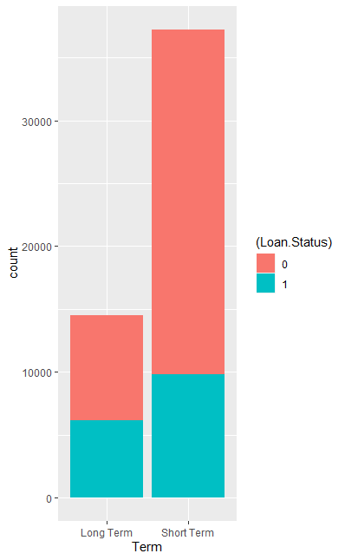
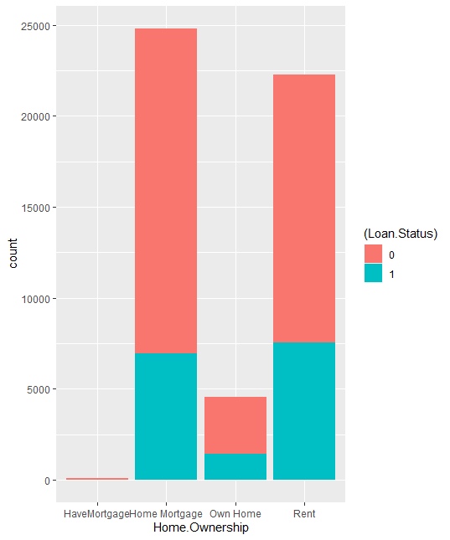
ПЪРВОНАЧАЛНИ АНАЛИЗИ

Slide 7
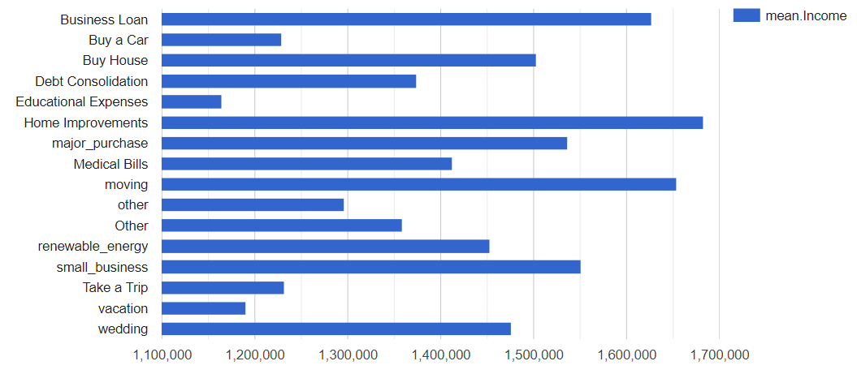
ПЪРВОНАЧАЛНИ АНАЛИЗИ
Annual Income vs Purpose

Slide 8
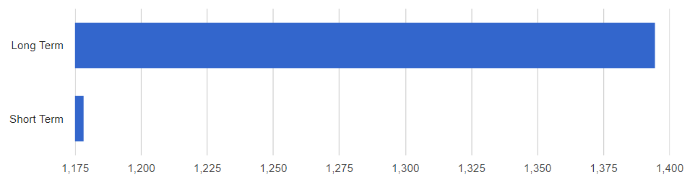

ПЪРВОНАЧАЛНИ АНАЛИЗИ
Term vs Credit Score
краткосрочният заем е предпочитан от по-голямата част от кандидатите за кредит
клиентите главно кандидатстват за заем за консолидация на дълга
срокът на заема зависи от кредитния рейтинг на клиента

Slide 9

ИЗВОДИ ОТ АНАЛИЗА
ГРУПИ СКЛОННИ КЪМ НЕИЗПЛАЩАНЕ НА КРЕДИТА:
клиенти, които имат просрочени вноски през последната година
клиенти с повече от три кредитни проблема
клиенти с много висок кредитен рейтинг
клиенти с дългосрочни заеми
клиенти, които имат собствена къща, рента или начална ипотека
клиенти, които са теглили бизнес заем или кредит за собствен бизнес или преместване

Slide 10
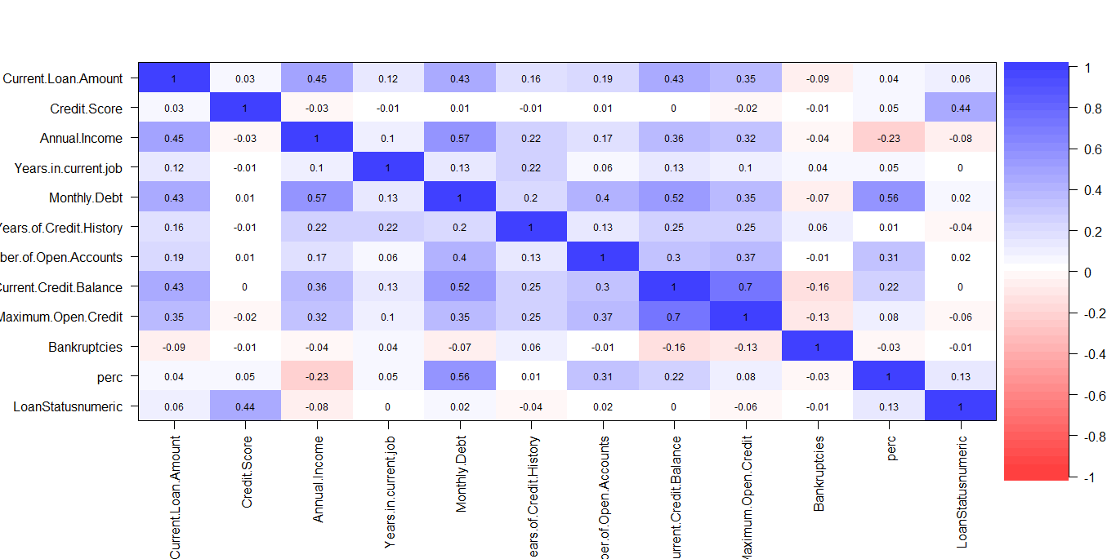
КОРЕЛАЦИОННА МАТРИЦА
Feature engineering:
биниране на променливи
dd$perc=dd$Monthly.Debt/(dd$Annual.Income/12)

Slide 11
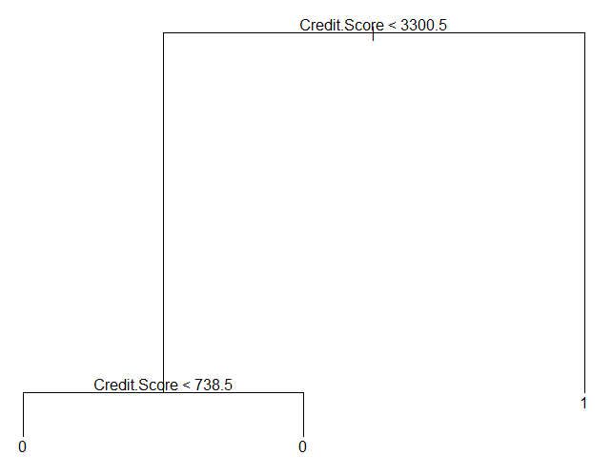

DECISION TREE
Кредитният рейтинг е най-важната предсказваща характеристика

Slide 12
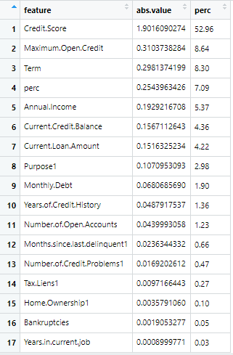
ИЗБОР НА ПРЕДСКАЗВАЩИ ХАРАКТЕРИСТИКИ
BEST SUBSET SELECTION
LASSO
Credit.Score
Term
Annual.Income
perc
Monthly.Debt
Maximum.Open.Credit
Purpose1
Current.Loan.Amount
Current.Credit.Balance
Years.of.Credit.History
Number.of.Open.Accounts
Months.since.last.delinquent1
Tax.Liens

Slide 13
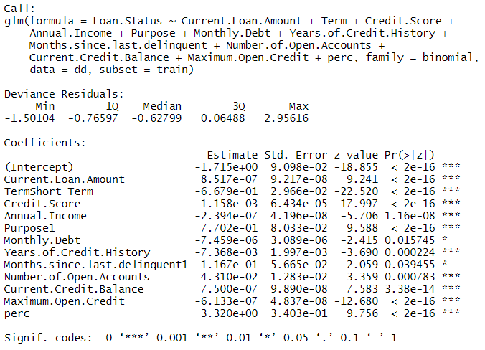

СТАТИСТИЧЕСКА ЗНАЧИМОСТ

Slide 14
ФАКТОРИ И ПРЕДПОСТАВКИ ЗА ИЗПЛАЩАНЕ НА КРЕДИТА
Кредитен рейтинг
Наличие на просрочено плащане през последната 1 г.
Срок на договора за изплащане на кредита
Притежание на собствен имот
Причина за кредита
Брой кредитни проблеми
Съотношение между месечна вноска и месечен доход
1
2
3
4
5
6
7

Slide 15
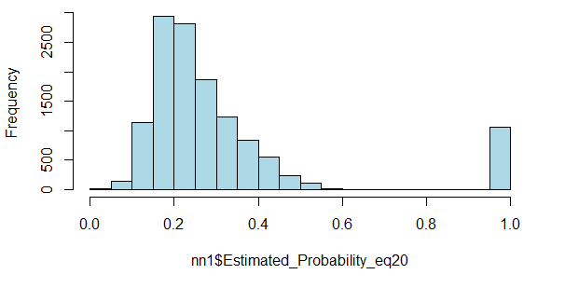
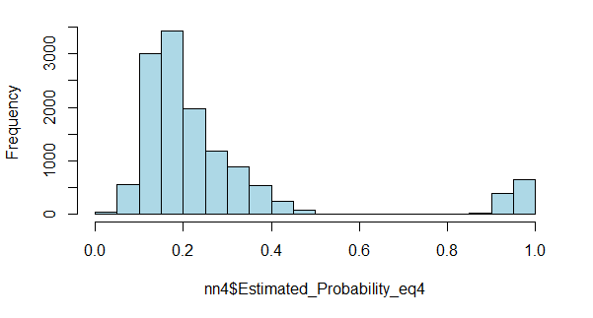
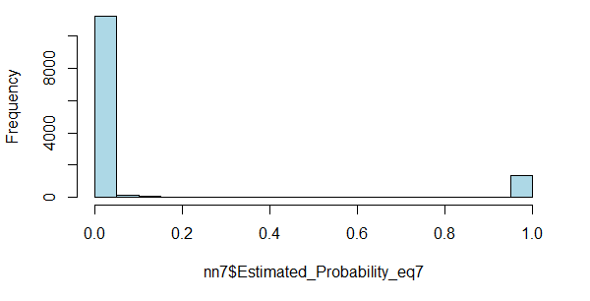
РЕЗУЛТАТИ ОТ ТЕСТВАНЕ НА МОДЕЛИ
LOGISTIC REGRESSION
LDA
0
1
0
8984
2823
1
64
1124
0
1
0
9041
2875
1
7
1072
TER=22%
TER=22%
QDA
0
1
0
8984
2823
1
64
1124
TER=23%

Slide 16
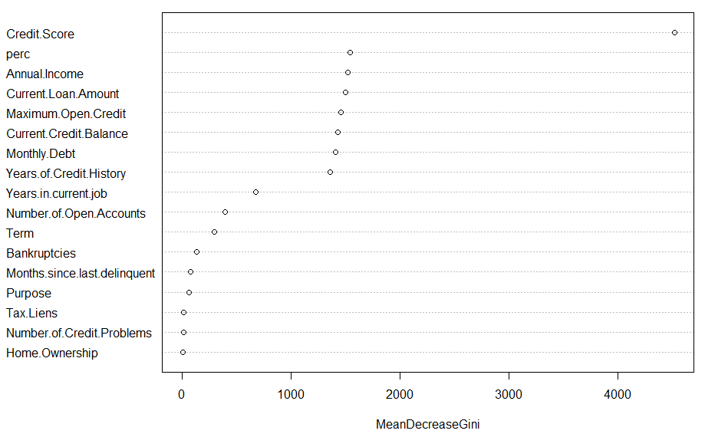
RANDOM FOREST
0
1
0
8855
2718
1
193
1229
TER=22,4%

Slide 17
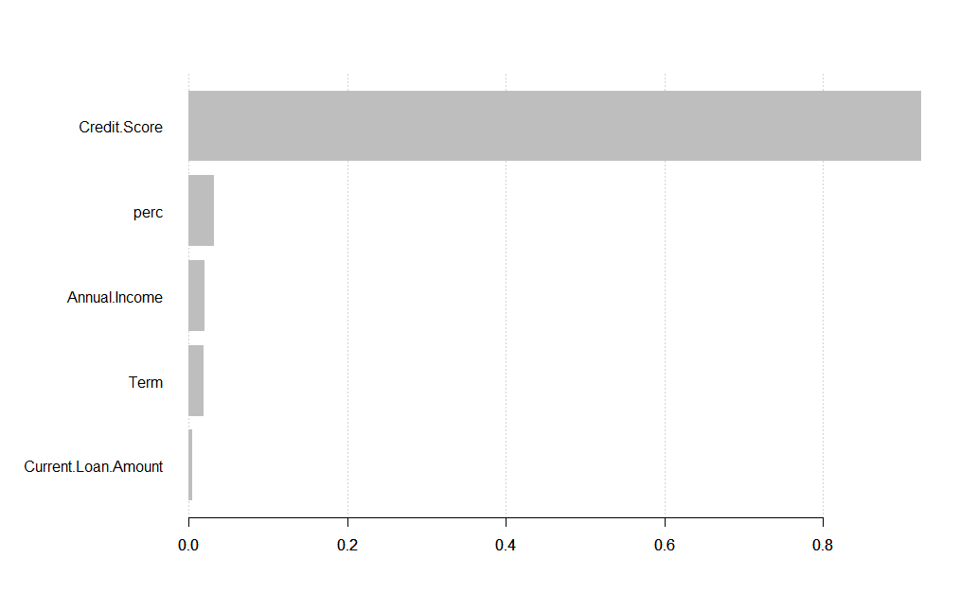
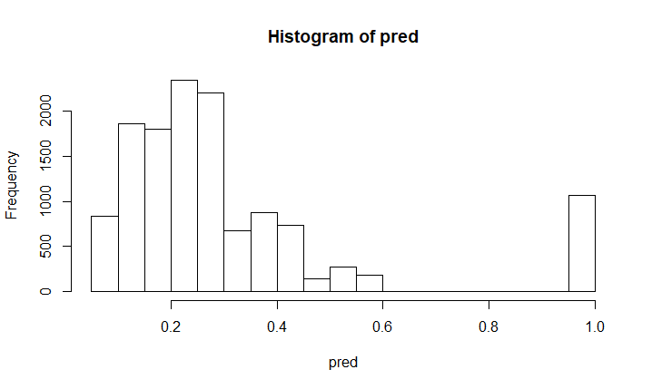
XGBOOST
Избран окончателен модел – грешка под 1%
test-error= 0.998%
0
11475
1
1520

Slide 18

РЕЗУЛТАТИ
класифициране и анализ на кандидатите за кредит
помагане на банкерите да разберат поведението на клиентите
идентифициране на добри и лоши /рискови/ клиенти
даване на кредити в „сигурни ръце“

Slide 19

THANK YOU FOR THE ATTENTION!

